Slide 1
UIStackView
Как этим уметь в коде?

Slide 2
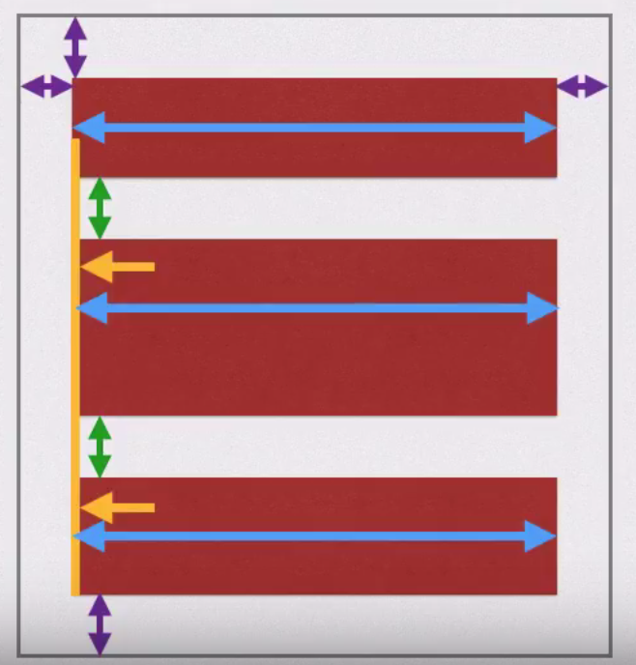
Жизнь без UIStackView

Slide 3
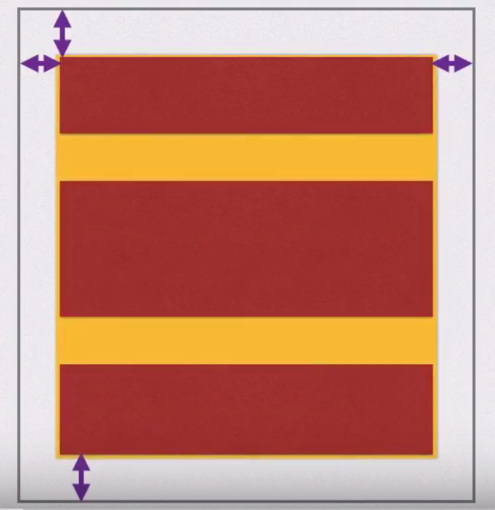
Жизнь с UIStackView

Slide 4
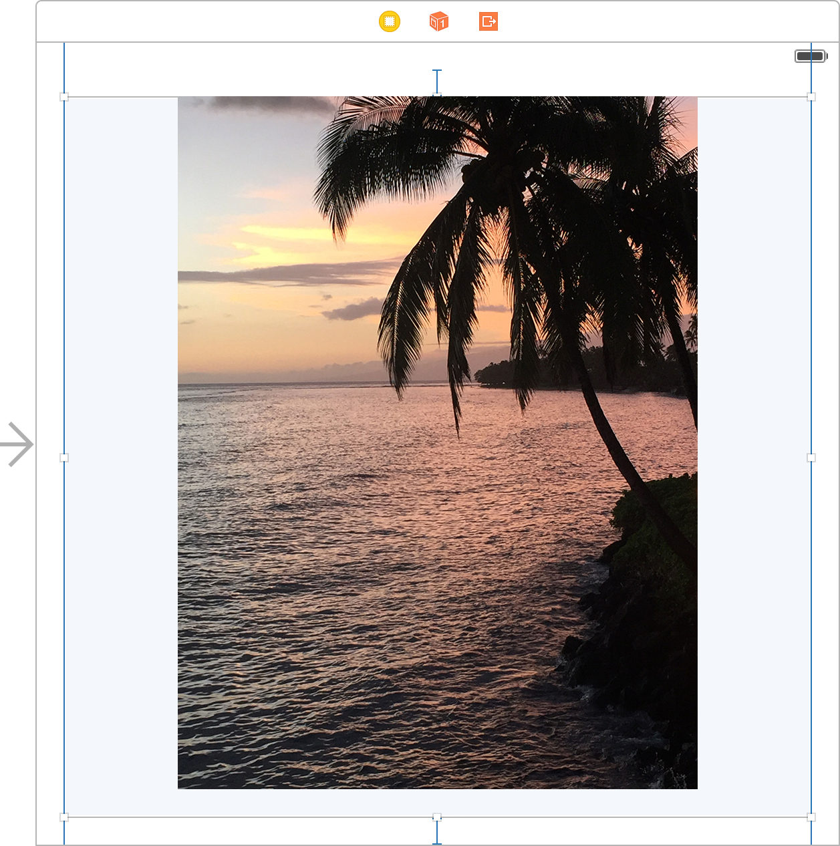

Он умеет управлять констрейнами сам

Slide 5
arrangedSubviews
addArrangedSubview
insertArrangedSubview:atIndex:
добавляем сабвью
removeArrangedSubview
удаляем сабвью
вставляем сабвью по индексу
initWithArrangedSubviews
инициализация

Slide 6


Параметры UIStackView
axis - ось
UILayoutConstraintAxisHorizontal
(по умолчанию)
UILayoutConstraintAxisVertical

Slide 7
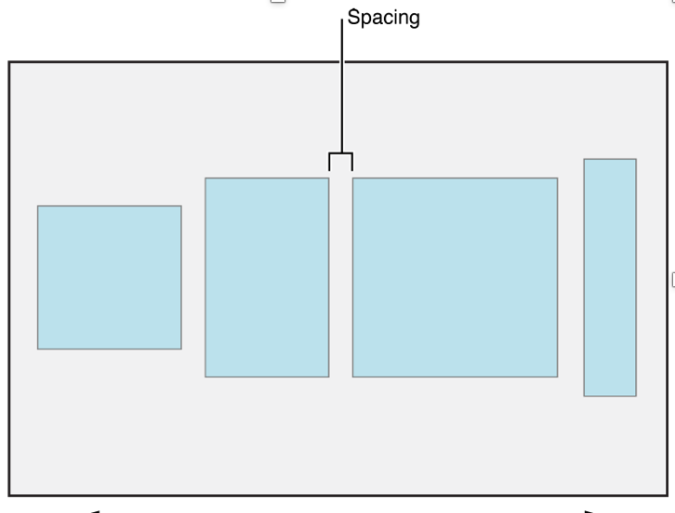
Параметры UIStackView
axis
spacing – промежутки между вью. По умолчанию = 0

Slide 8
Параметры UIStackView
axis
spacing
alignment - выравнивание
По умолчанию UIStackViewAlignmentFill
Top
Bottom
Верхний край
Нижний край
Center
Fill
Leading
Fill
Center
Trailing
Центр
Заполнить
Левый край
Центр
Правый край
Заполнить

Slide 9
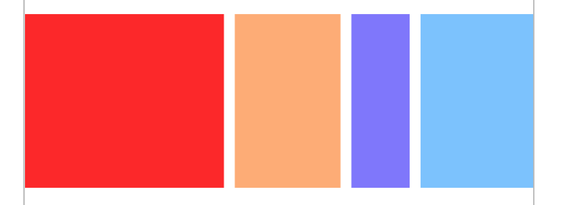
Параметры UIStackView
axis
spacing
alignment
distribution - расспределение
По умолчанию UIStackViewDistributionFill
Distribution Fill (заполнить)
например
меньший приоритет
contentHuggingPriority

Slide 10
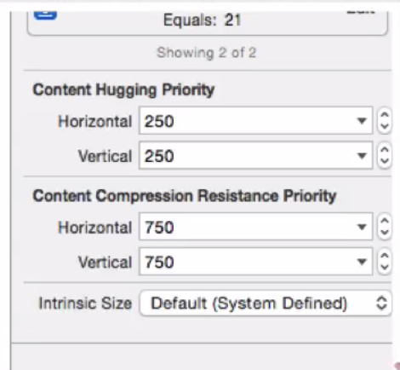
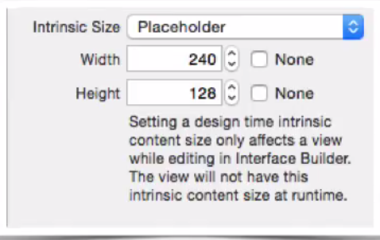
Приоритет как это в интерфейсе XCode
NSContentSizeLayoutConstraint

Slide 11
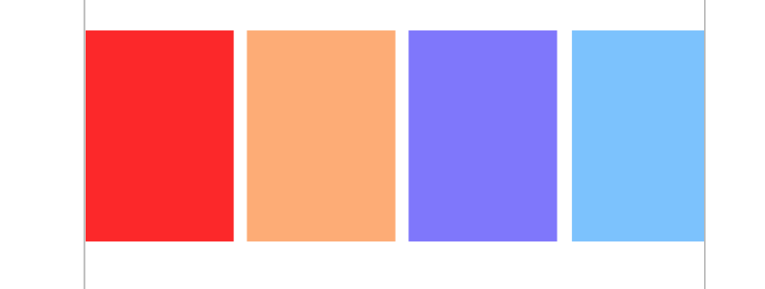
Параметры UIStackView
axis
spacing
alignment
distribution - расспределение
По умолчанию UIStackViewDistributionFill
Distribution FillEqually (заполнить равномерно)

Slide 12
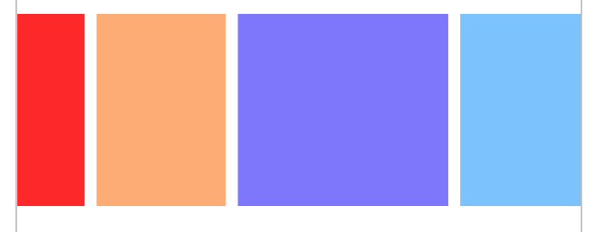
Параметры UIStackView
axis
spacing
alignment
distribution - расспределение
По умолчанию UIStackViewDistributionFill
Distribution FillProportionally (заполнить пропорционально)

Slide 13
Параметры UIStackView
axis
spacing
alignment
distribution - расспределение
По умолчанию UIStackViewDistributionFill
Distribution EqualSpacing (равные промежутки между вьюшками)

Slide 14
Параметры UIStackView
axis
spacing
alignment
distribution - расспределение
По умолчанию UIStackViewDistributionFill
Distribution EqualCentering (по равным промежуткам между центрами вьюшек)

Slide 15
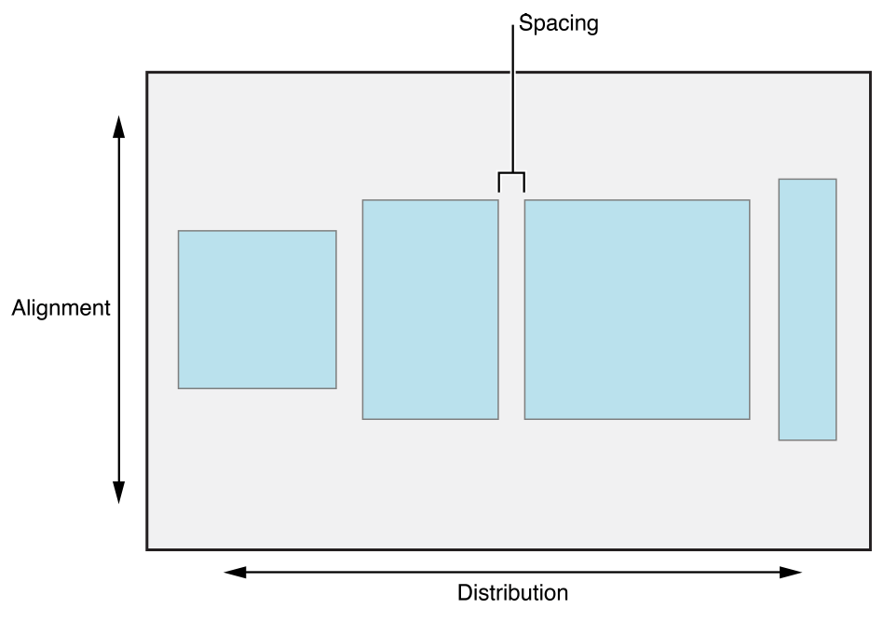

Параметры Стека

Slide 16
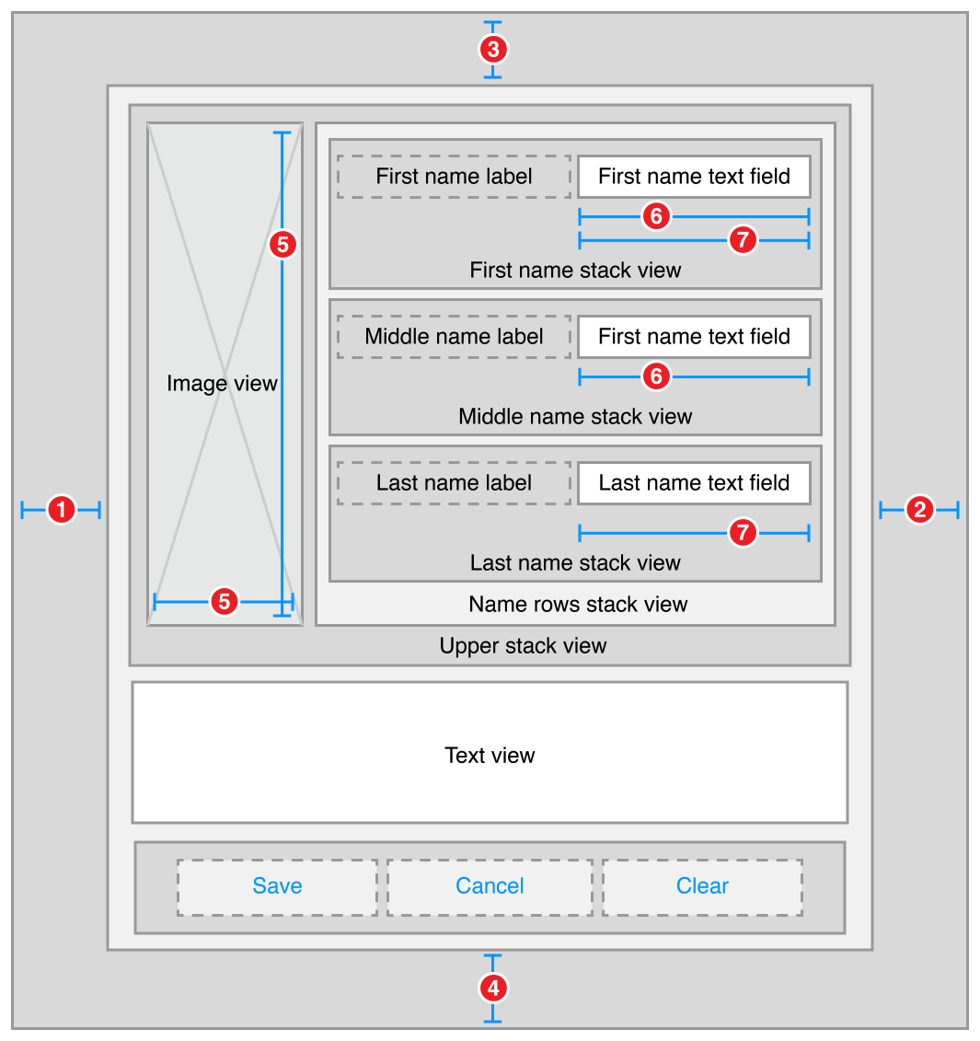
Стек в стеке

Slide 17
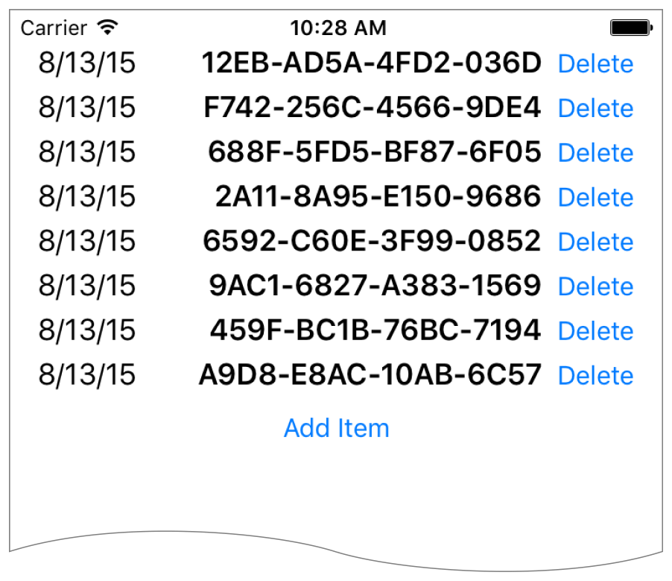
Динамическое изменениеUIStackView

